Slide 1



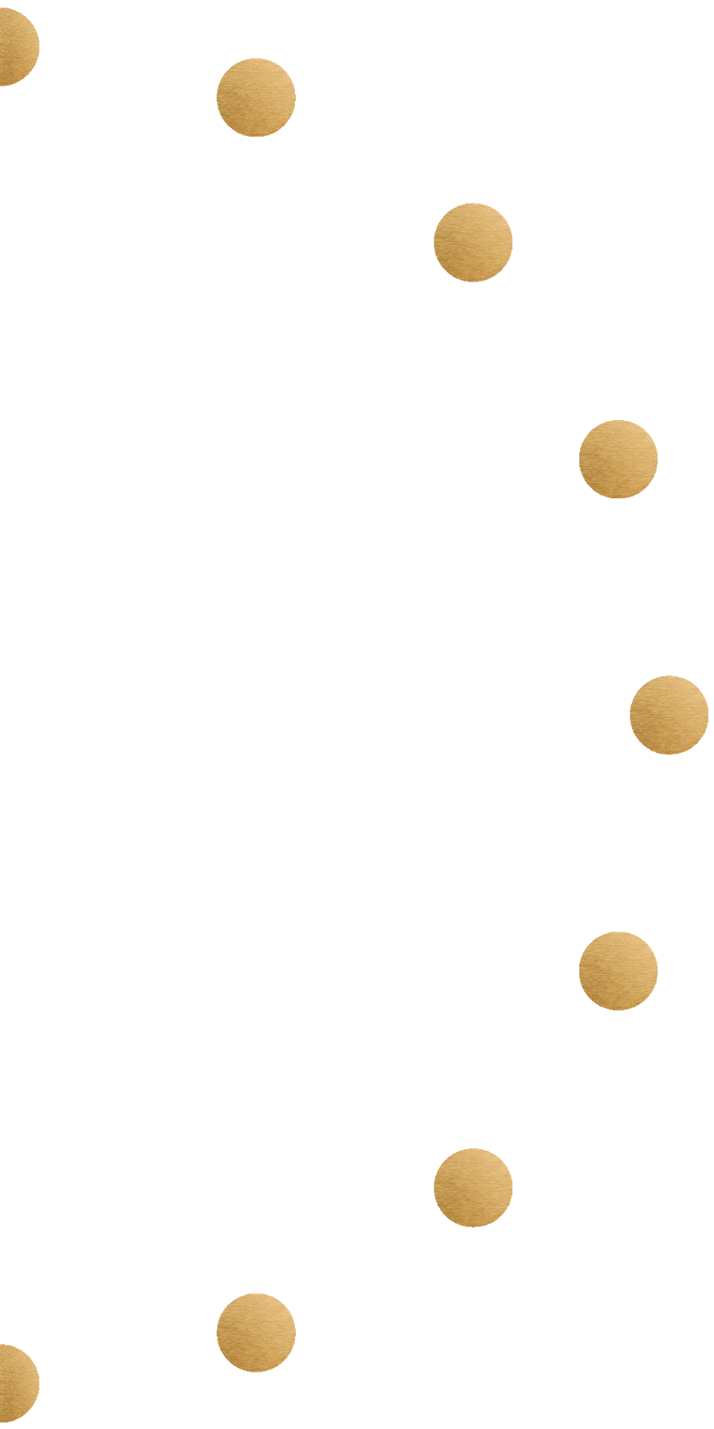
CHƯƠNG 10
CÂY KHUNG NHỎ NHẤT VÀ
ĐƯỜNG ĐI NGẮN NHẤT TRÊN ĐỒ THỊ
Giảng viên: Lê Diệu Anh
Slide: số 1

Slide 2

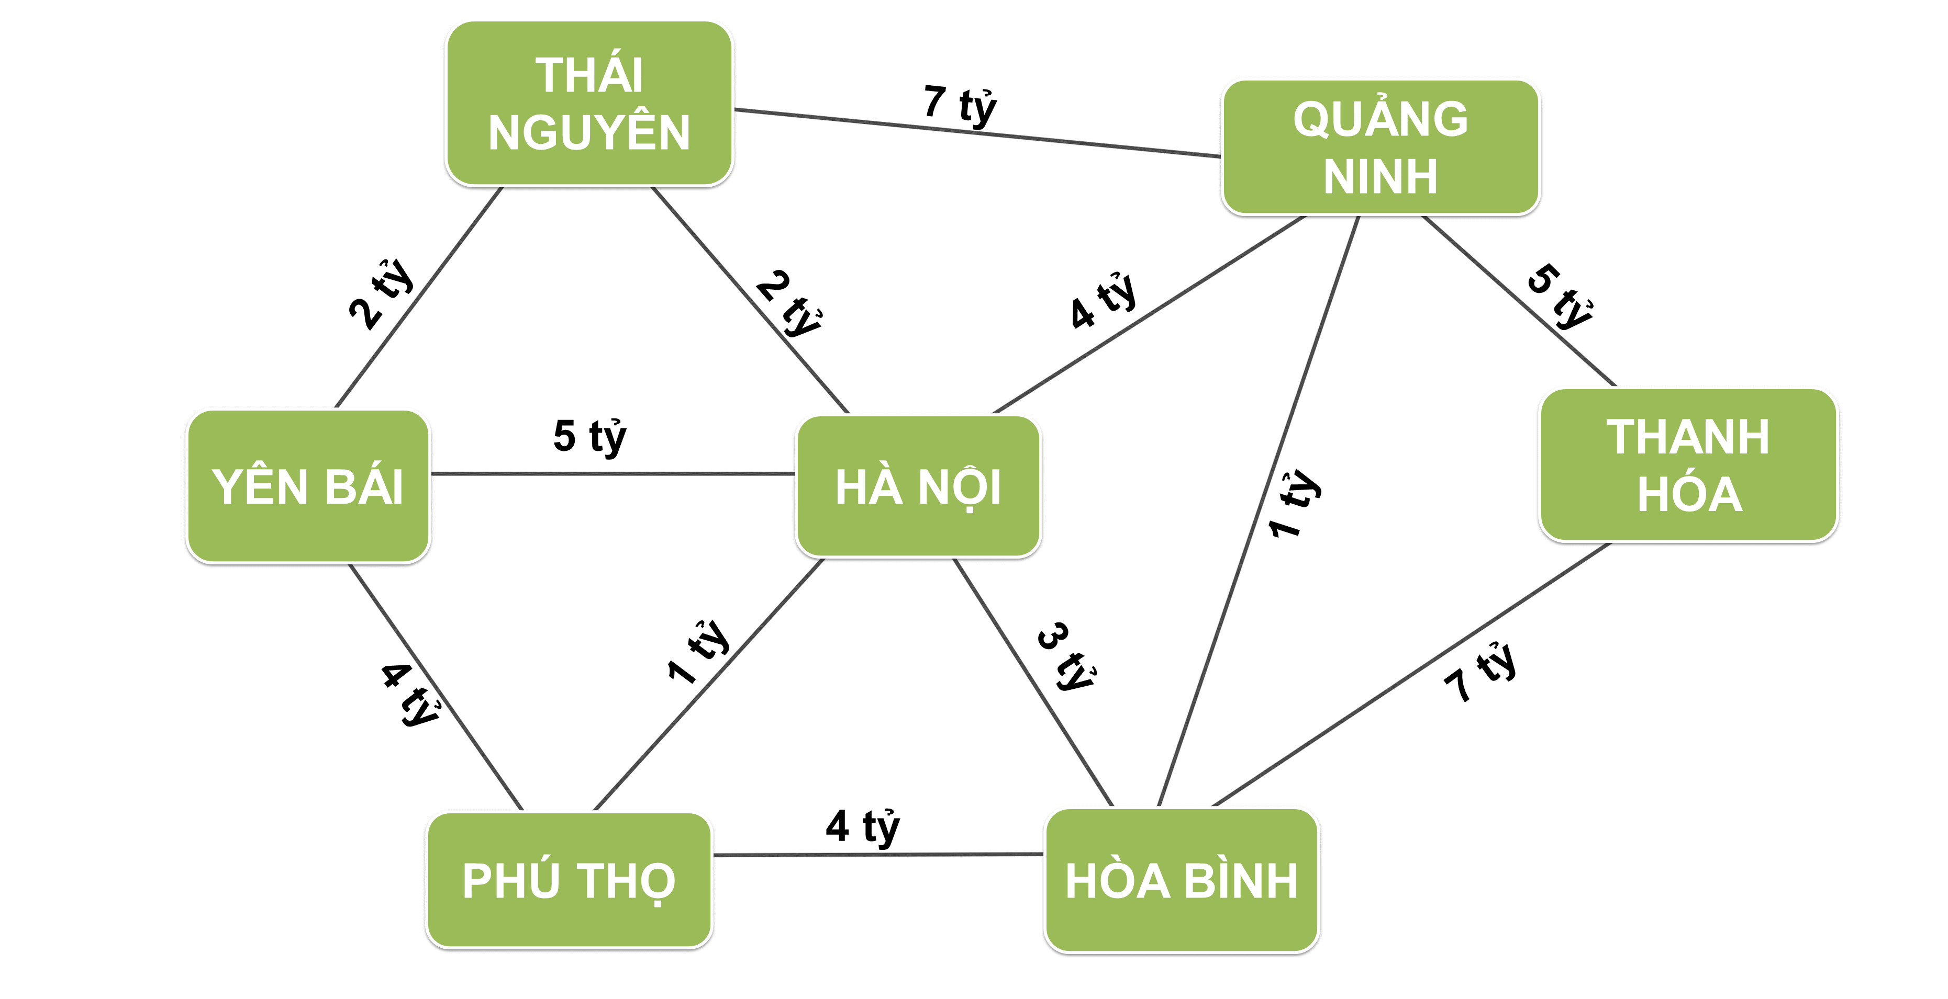
BÀI TOÁN MỞ ĐẦU
Lê Diệu Anh
Notes:
Bài toán xây dựng hệ thống đường sắt các tỉnh phía bắc
Làm sao để xây dựng một hệ thông đường sắt nối tất cả các đỉnh mà chi phí xây dựng là nhỏ nhất?

Slide 3
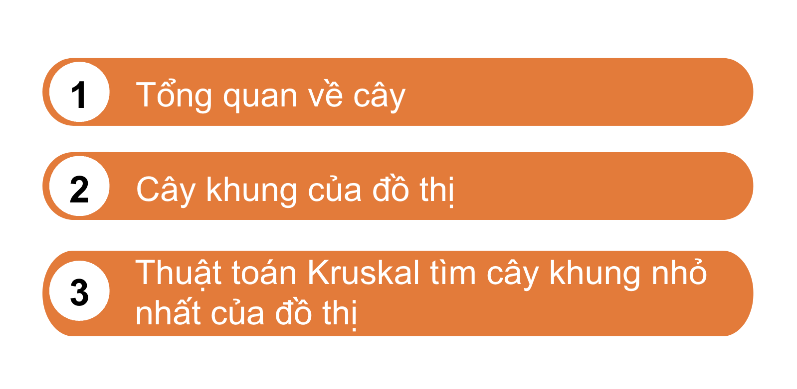
NỘI DUNG
Lê Diệu Anh

Slide 4

MỤC TIÊU
Phát biểu được các khái niệm về cây, cây khung nhỏ nhất
Áp dụng thuật toán Kruskal tìm cây khung nhỏ nhất của đồ thị
Cài đặt thuật toán Kruskal tìm cây khung nhỏ nhất bằng ngôn ngữ lập trình Python
Vận dụng dụng cây khung nhỏ nhất trong các bài toán thực tế
Lê Diệu Anh

Slide 5
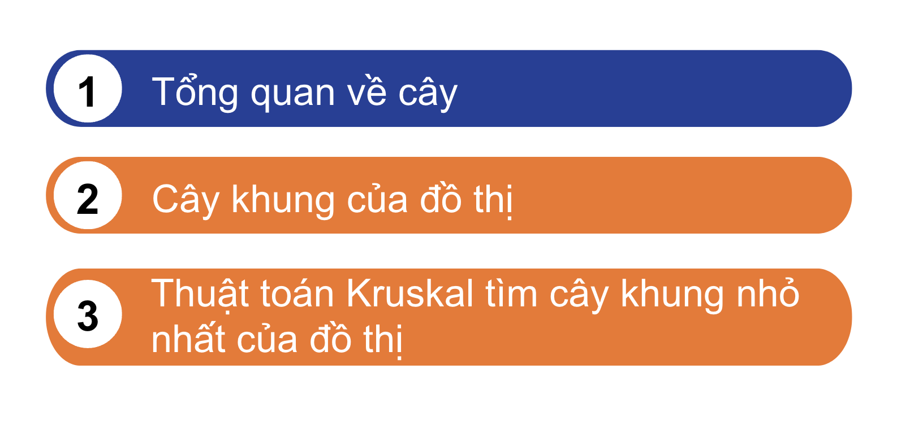
NỘI DUNG
Lê Diệu Anh

Slide 6
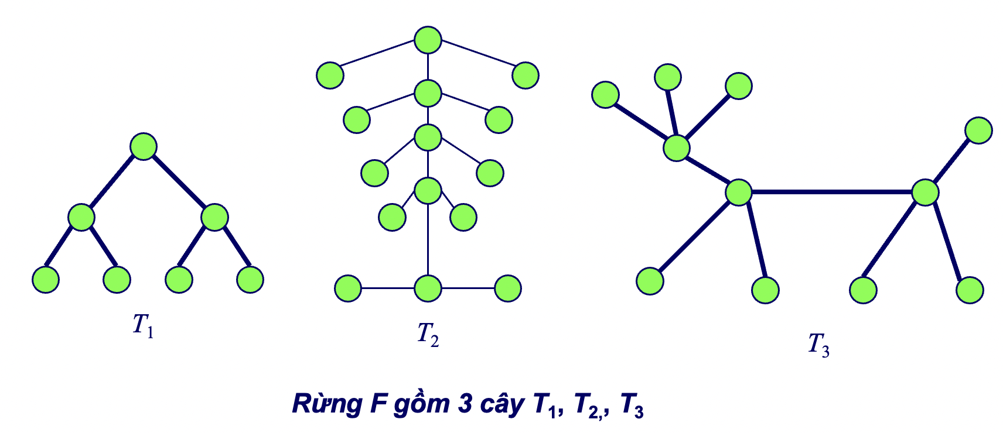
TỔNG QUAN VỀ CÂY
Cây là đồ thị liên thông không có chu trình.
Đồ thị không chứa chu trình được gọi là rừng.
Lê Diệu Anh
Notes:
Như­ vậy, rừng là đồ thị mà mọi thành phần liên thông của nó đều là một cây.

Slide 7
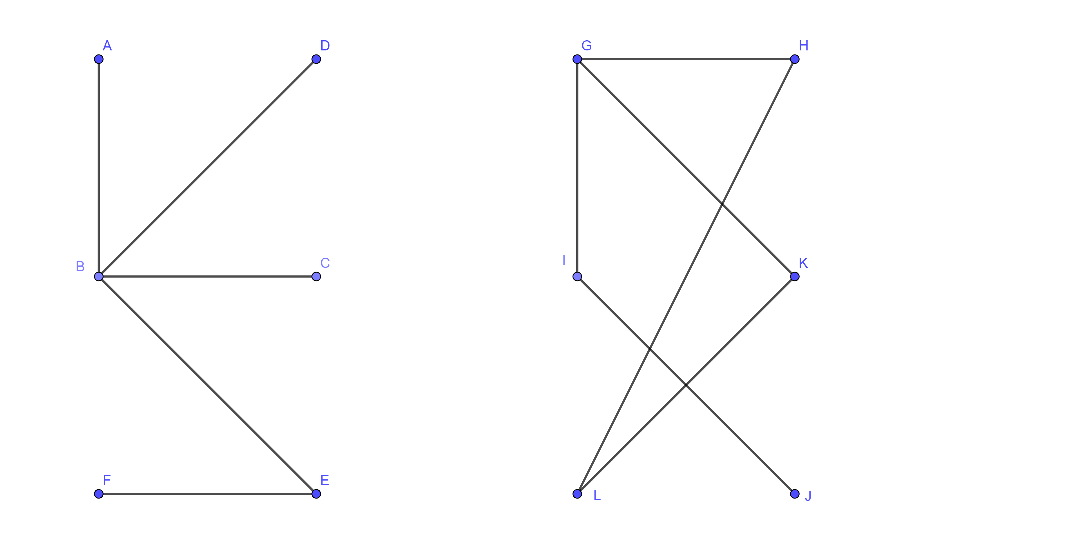
VÍ DỤ VỀ CÂY
Trong các đồ thị sau đồ thị nào là cây?
Lê Diệu Anh
Notes:
Để kiểm tra xem một đồ thị có phải là cây hay không, ta cần đảm bảo hai điều kiện chính:
Đồ thị phải liên thông.
Đồ thị không có chu trình.
3. Một cây là một đồ thị liên thông không có chu trình và có đúng V−1 cạnh, trong đó V là số đỉnh.
G1 là cây, G2 kp

Slide 8

TỔNG QUAN VỀ CÂY
Để kiểm tra xem một đồ thị có phải là cây, ta cần đảm bảo các điều kiện sau:
Đồ thị phải liên thông.
Đồ thị không có chu trình.
3. Đồ thị có đúng n − 1 cạnh, trong đó n là số đỉnh.
Cài đặt chi tiết để kiểm tra một đồ thị có phải là cây hay không bằng ngôn ngữ Python: https://fitdnu.net/mod/url/view.php?id=810
Lê Diệu Anh
Notes:
Để kiểm tra xem một đồ thị có phải là cây hay không, ta cần đảm bảo hai điều kiện chính:
Đồ thị phải liên thông.
Đồ thị không có chu trình.
3. Một cây là một đồ thị liên thông không có chu trình và có đúng V−1 cạnh, trong đó V là số đỉnh.

Slide 9
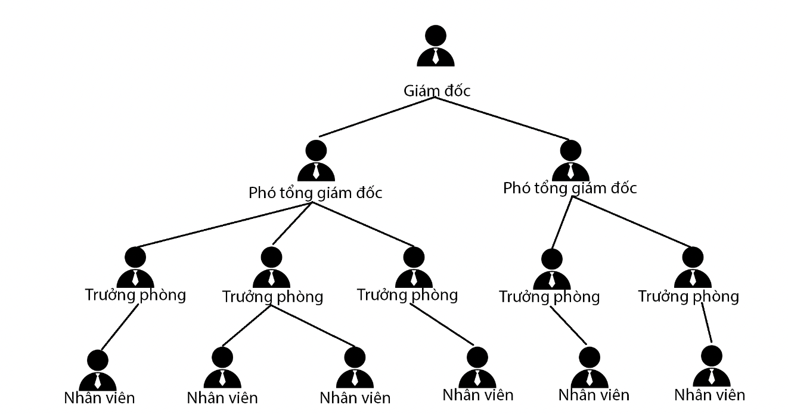
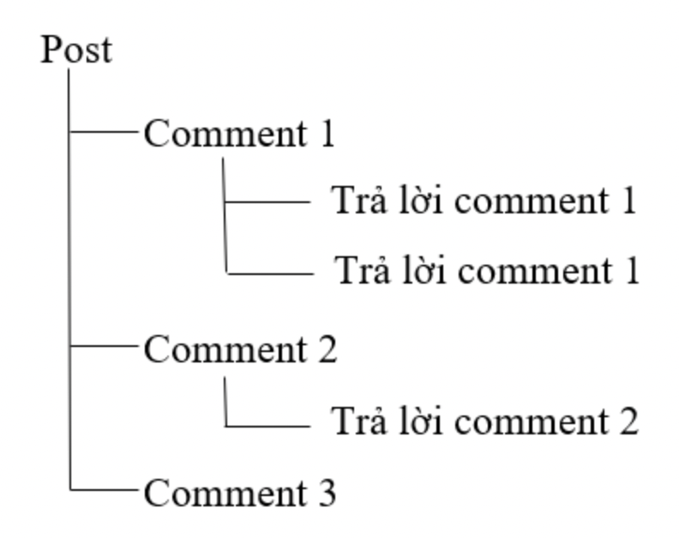
MỘT SỐ MÔ HÌNH VỀ CÂY TRONG THỰC TẾ
Cách phân cấp trong một công ty
Mô hình của một post trên Facebook
Lê Diệu Anh

Slide 10
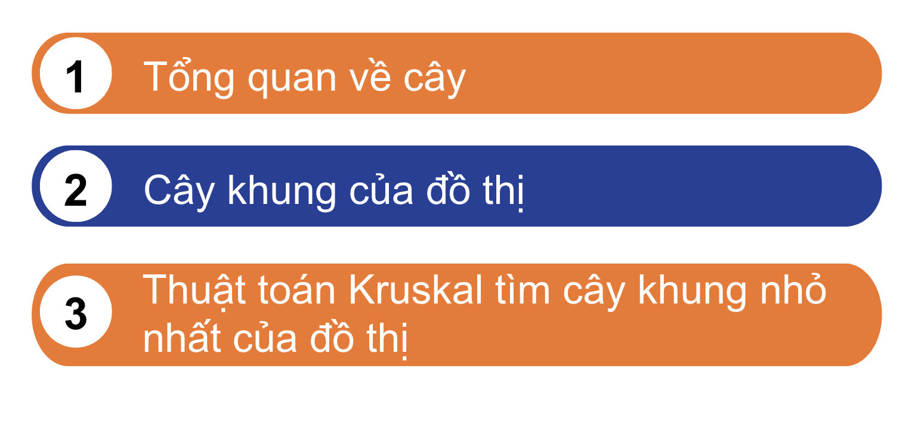
NỘI DUNG
Lê Diệu Anh

Slide 11
CÂY KHUNG CỦA ĐỒ THỊ
Giả sử G = (V, E) là đồ thị vô hướng liên thông. Cây T = (V, F) với F ⊂ E được gọi là cây khung của đồ thị G.
Trọng số của một cây khung là tổng trọng số các cạnh của cây khung đó.
Trong số tất cả các cây khung của đồ thị, cây khung có trọng số nhỏ nhất gọi là cây khung nhỏ nhất (Minimum Spanning Tree - MST)
Lê Diệu Anh

Slide 12
CÂY KHUNG CỦA ĐỒ THỊ
b
c
b
c
b
c
a
d
a
d
a
d
e
e
e
G
T₁
T₂
Đồ thị G và 2 cây khung T₁ và T₂ của nó
Lê Diệu Anh

Slide 13
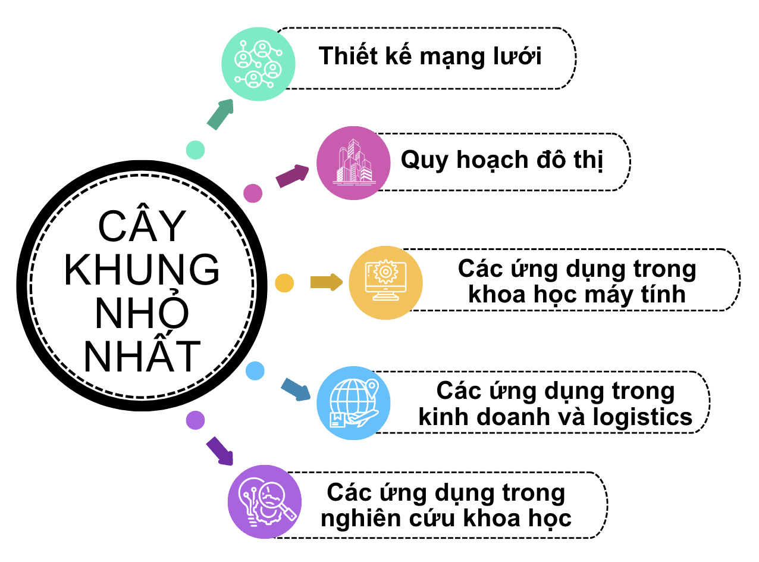
ỨNG DỤNG CỦA CÂY KHUNG NHỎ NHẤT
Lê Diệu Anh
Notes:
Cây khung nhỏ nhất là một công cụ mạnh mẽ và hiệu quả trong việc giải quyết nhiều bài toán tối ưu hóa trong thực tế. Từ việc thiết kế mạng lưới điện, giao thông, và viễn thông, đến việc tối ưu hóa chuỗi cung ứng và phân tích dữ liệu

Slide 14
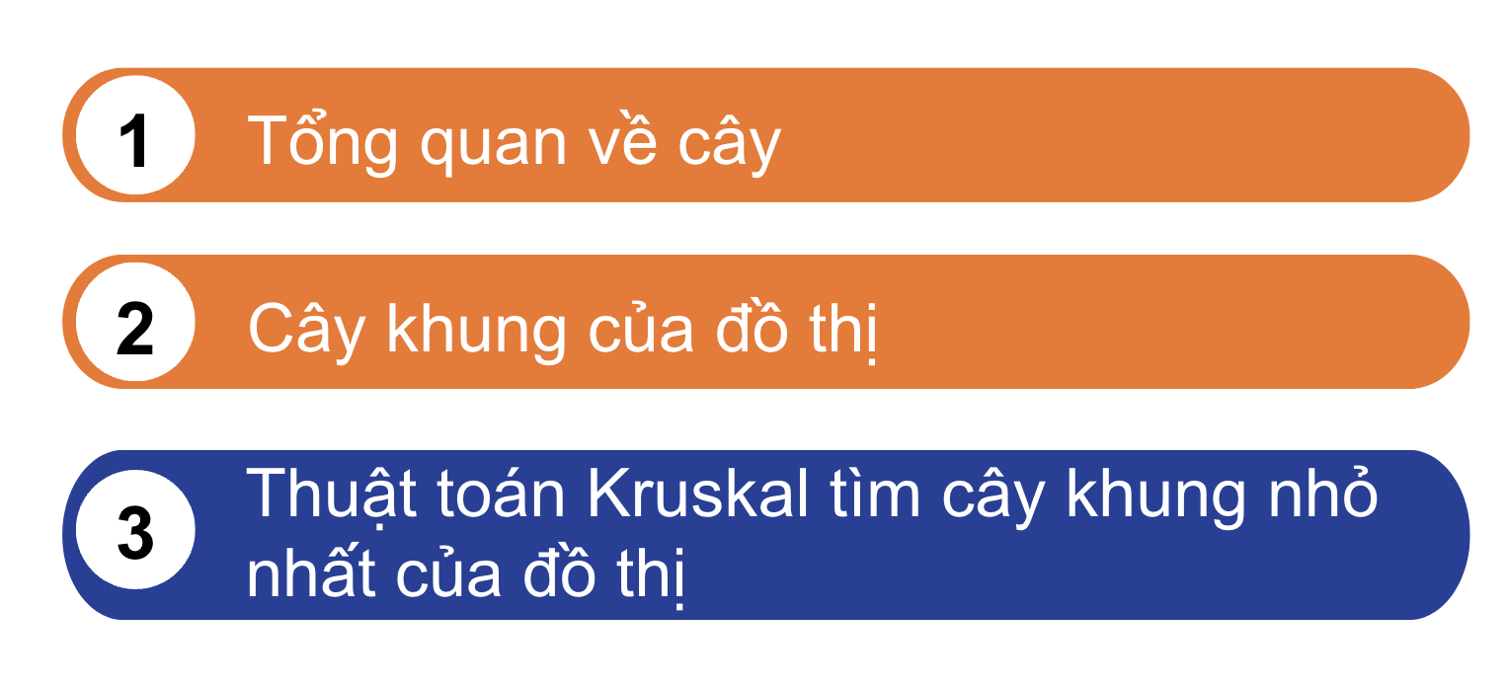
NỘI DUNG
Lê Diệu Anh

Slide 15
Ý TƯỞNG
Sắp xếp các cạnh theo thứ tự tăng dần về trọng số.
Khởi tạo cây khung nhỏ nhất T = ∅
Lần lượt duyệt các cạnh của danh sách đã sắp xếp.
Nếu T + {e} không chứa chu trình thì gán T = T + {e}
Nếu T đủ n – 1 thành phần thì dừng lại.
Lê Diệu Anh
Notes:
Bước 1: Sắp xếp các cạnh theo thứ tự tăng dần về trọng số.
Bước 2: Khởi tạo một tập hợp rỗng để lưu trữ các cạnh của cây khung nhỏ nhất.
Bước 3: Lặp lại cho đến khi tất cả các đỉnh được kết nối (n-1 cạnh):
Chọn cạnh có trọng số nhỏ nhất trong số các cạnh chưa được xét.
Kiểm tra xem việc thêm cạnh này có tạo ra chu trình hay không.
Nếu không tạo chu trình, thêm cạnh vào cây khung nhỏ nhất.
Nếu tạo chu trình, bỏ qua cạnh này.
Bước 4: Kết quả là tập hợp các cạnh của cây khung nhỏ nhất.

Slide 16
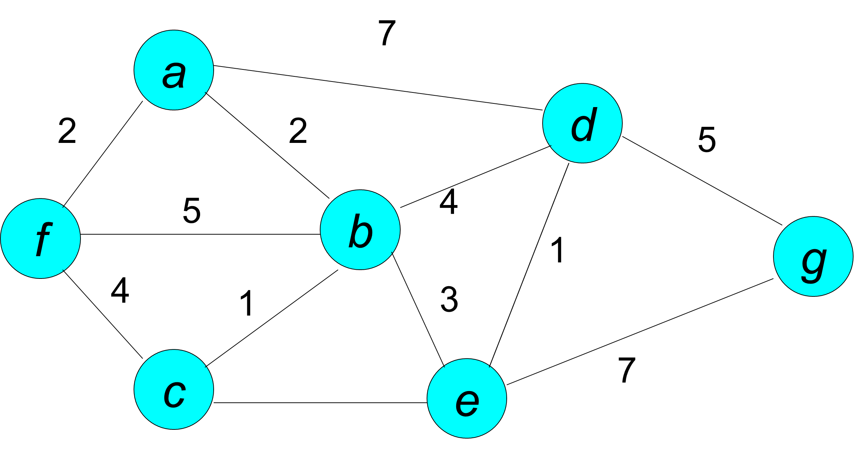
BÀI TOÁN MỞ ĐẦU
Lê Diệu Anh

Slide 17
VÍ DỤ
BƯỚC | CẠNH | TRỌNG SỐ | CÂY KHUNG
 | (b,c) | 1
 | (d,e) | 1
 | (a,b) | 2
 | (a,f) | 2
 | (b,e) | 3
 | (b,d) | 4
 | (c,f) | 4
 | (c,e) | 4
 | (b,f) | 5
 | (d,g) | 5
 | (a,d) | 7
 | (e,g) | 7
Lê Diệu Anh

Slide 18
BƯỚC | CẠNH | TRỌNG SỐ | CÂY KHUNG
1 | (b,c) | 1
 | (d,e) | 1
 | (a,b) | 2
 | (a,f) | 2
 | (b,e) | 3
 | (b,d) | 4
 | (c,f) | 4
 | (c,e) | 4
 | (b,f) | 5
 | (d,g) | 5
 | (a,d) | 7
 | (e,g) | 7
VÍ DỤ
Lê Diệu Anh

Slide 19
BƯỚC | CẠNH | TRỌNG SỐ | CÂY KHUNG
1 | (b,c) | 1
2 | (d,e) | 1
 | (a,b) | 2
 | (a,f) | 2
 | (b,e) | 3
 | (b,d) | 4
 | (c,f) | 4
 | (c,e) | 4
 | (b,f) | 5
 | (d,g) | 5
 | (a,d) | 7
 | (e,g) | 7
VÍ DỤ
Lê Diệu Anh

Slide 20
BƯỚC | CẠNH | TRỌNG SỐ | CÂY KHUNG
1 | (b,c) | 1
2 | (d,e) | 1
3 | (a,b) | 2
 | (a,f) | 2
 | (b,e) | 3
 | (b,d) | 4
 | (c,f) | 4
 | (c,e) | 4
 | (b,f) | 5
 | (d,g) | 5
 | (a,d) | 7
 | (e,g) | 7
VÍ DỤ
Lê Diệu Anh

Slide 21
BƯỚC | CẠNH | TRỌNG SỐ | CÂY KHUNG
1 | (b,c) | 1
2 | (d,e) | 1
3 | (a,b) | 2
4 | (a,f) | 2
 | (b,e) | 3
 | (b,d) | 4
 | (c,f) | 4
 | (c,e) | 4
 | (b,f) | 5
 | (d,g) | 5
 | (a,d) | 7
 | (e,g) | 7
VÍ DỤ
Lê Diệu Anh

Slide 22
BƯỚC | CẠNH | TRỌNG SỐ | CÂY KHUNG
1 | (b,c) | 1
2 | (d,e) | 1
3 | (a,b) | 2
4 | (a,f) | 2
5 | (b,e) | 3
 | (b,d) | 4
 | (c,f) | 4
 | (c,e) | 4
 | (b,f) | 5
 | (d,g) | 5
 | (a,d) | 7
 | (e,g) | 7
VÍ DỤ
Lê Diệu Anh

Slide 23
BƯỚC | CẠNH | TRỌNG SỐ | CÂY KHUNG
1 | (b,c) | 1
2 | (d,e) | 1
3 | (a,b) | 2
4 | (a,f) | 2
5 | (b,e) | 3
 | (b,d) | 4 | X
 | (c,f) | 4
 | (c,e) | 4
 | (b,f) | 5
 | (d,g) | 5
 | (a,d) | 7
 | (e,g) | 7
VÍ DỤ
Lê Diệu Anh

Slide 24
BƯỚC | CẠNH | TRỌNG SỐ | CÂY KHUNG
1 | (b,c) | 1
2 | (d,e) | 1
3 | (a,b) | 2
4 | (a,f) | 2
5 | (b,e) | 3
 | (b,d) | 4 | X
 | (c,f) | 4 | X
 | (c,e) | 4
 | (b,f) | 5
 | (d,g) | 5
 | (a,d) | 7
 | (e,g) | 7
VÍ DỤ
Lê Diệu Anh

Slide 25
BƯỚC | CẠNH | TRỌNG SỐ | CÂY KHUNG
1 | (b,c) | 1
2 | (d,e) | 1
3 | (a,b) | 2
4 | (a,f) | 2
5 | (b,e) | 3
 | (b,d) | 4 | X
 | (c,f) | 4 | X
 | (c,e) | 4 | X
 | (b,f) | 5
 | (d,g) | 5
 | (a,d) | 7
 | (e,g) | 7
VÍ DỤ
Lê Diệu Anh

Slide 26
BƯỚC | CẠNH | TRỌNG SỐ | CÂY KHUNG
1 | (b,c) | 1
2 | (d,e) | 1
3 | (a,b) | 2
4 | (a,f) | 2
5 | (b,e) | 3
 | (b,d) | 4 | X
 | (c,f) | 4 | X
 | (c,e) | 4 | X
 | (b,f) | 5 | X
 | (d,g) | 5
 | (a,d) | 7
 | (e,g) | 7
VÍ DỤ
Lê Diệu Anh

Slide 27
BƯỚC | CẠNH | TRỌNG SỐ | CÂY KHUNG
1 | (b,c) | 1
2 | (d,e) | 1
3 | (a,b) | 2
4 | (a,f) | 2
5 | (b,e) | 3
 | (b,d) | 4 | X
 | (c,f) | 4 | X
 | (c,e) | 4 | X
 | (b,f) | 5 | X
6 | (d,g) | 5
 | (a,d) | 7
 | (e,g) | 7
VÍ DỤ
Lê Diệu Anh

Slide 28
VÍ DỤ
7
a
d
2
2
5
5
b
4
f
1
g
4
1
3
c
e
7
4
Cây khung nhỏ nhất: T = { (b, c), (e, d), (a, b), (a, f), (b, e), (d, g)}
Độ dài của CKNN: 1 + 1 + 2 + 2 + 3 + 5 = 14
Lê Diệu Anh

Slide 29
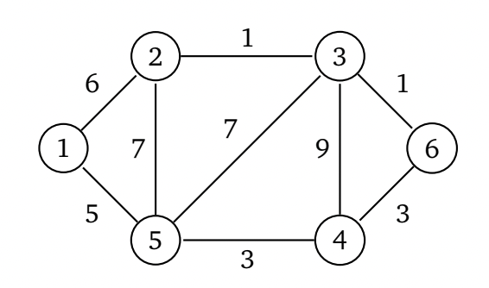
THẢO LUẬN NHÓM
Dùng thuật toán Kruskal tìm cây khung nhỏ nhất của đồ thị được cho trong hình sau
Lê Diệu Anh
Lê Diệu Anh

Slide 30

Cài đặt thuật toán Kruskal tìm cây khung nhỏ nhất bằng Python https://www.programiz.com/online-compiler/9ODvtQfezKj0f
CÀI ĐẶT THUẬT TOÁN KRUSKAL BẰNG PYHTON
Lê Diệu Anh
Slide: số 15
Lê Diệu Anh
Notes:
Bây giờ chúng ta sẽ đi vào yêu cầu bài tập thực hành hôm nay. chắc các em đều chơi oẳn tù tì rồi đúng không, bài tập của chúng ta hôm nay sẽ liên quan đến trò chơi này.Nào, Thầy mời bạn Mi đọc giúp cho thầy đề bài thực hành.
Chúng ta cùng phân tích qua yêu cầu của đề bài

Slide 31

TỔNG KẾT
Cây, cây khung nhỏ nhất của đồ thị.
Áp dung thuật toán Kruskal tìm cây khung nhỏ nhất của đồ thị.
Cài đặt thuật toán Kruskal tìm cây khung nhỏ nhất bằng Python.
Lê Diệu Anh
Notes:
Như vậy, qua tiết học này chúng ta cần nắm được các ND sau:
Hiểu tn là cây và CKNN
Thuật toán Kruskal là một lựa chọn tuyệt vời cho việc tìm cây khung nhỏ nhất trong nhiều tình huống, đặc biệt là với đồ thị thưa. Tuy nhiên, cần cân nhắc về loại đồ thị và yêu cầu bài toán để chọn pp phù hợp

Slide 32
Thank you for your attention!

Slide 33
CHƯƠNG 9
CÂY KHUNG NHỎ NHẤT VÀ ĐƯỜNG ĐI NGẮN NHẤT TRÊN ĐỒ THỊ
Giảng viên: Lê Diệu Anh
Đại Nam, ngày 28 tháng 8 năm 2024
Slide: số 1

Slide 34
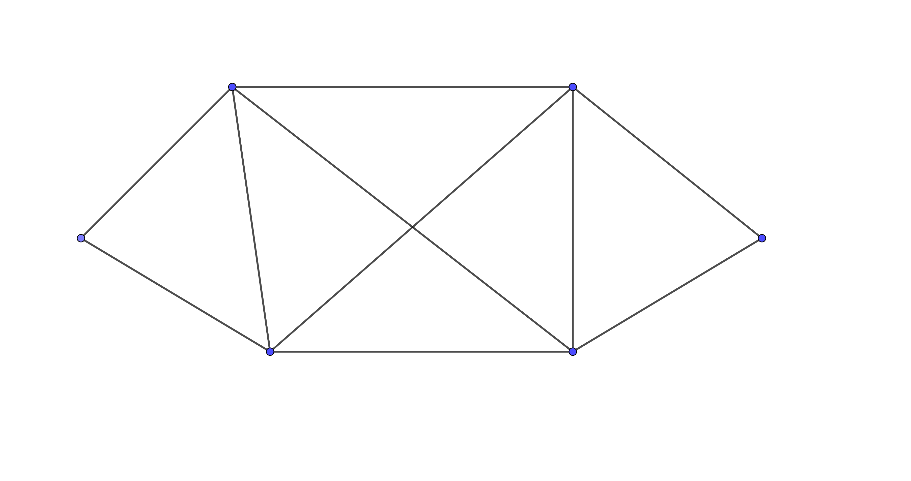
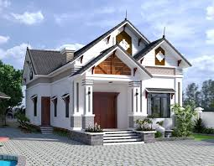
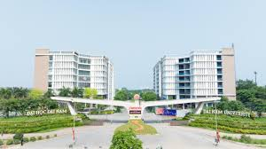
KHỞI ĐỘNG
XaLa
7 km
Quang Trung
3 km
9 km
4 km
6 km
10 km
2 km
8 km
1 km
Phùng Hưng
Văn Phú
5 km
Lê Tuấn Anh
Lê Diệu Anh
Slide: số 2

Slide 35
NỘI DUNG
Một số khái niệm cơ bản
Thuật toán Dijstra
Vận dụng
Lê Diệu Anh
Slide: số 4

Slide 36
MỤC TIÊU BÀI HỌC
Trình bày các định nghĩa về đồ thị trọng số, độ dài đường đi
Trình bày và áp dụng thuật toán Dijstra tìm đường đi ngắn nhất trên đồ thị
Cài đặt thuật toán Dijstra bằng ngôn ngữ lập trình Python
Lê Diệu Anh
Slide: số 5

Slide 37
NỘI DUNG
Một số khái niệm cơ bản
Thuật toán Dijstra
Vận dụng
Lê Diệu Anh
Slide: số 4

Slide 38
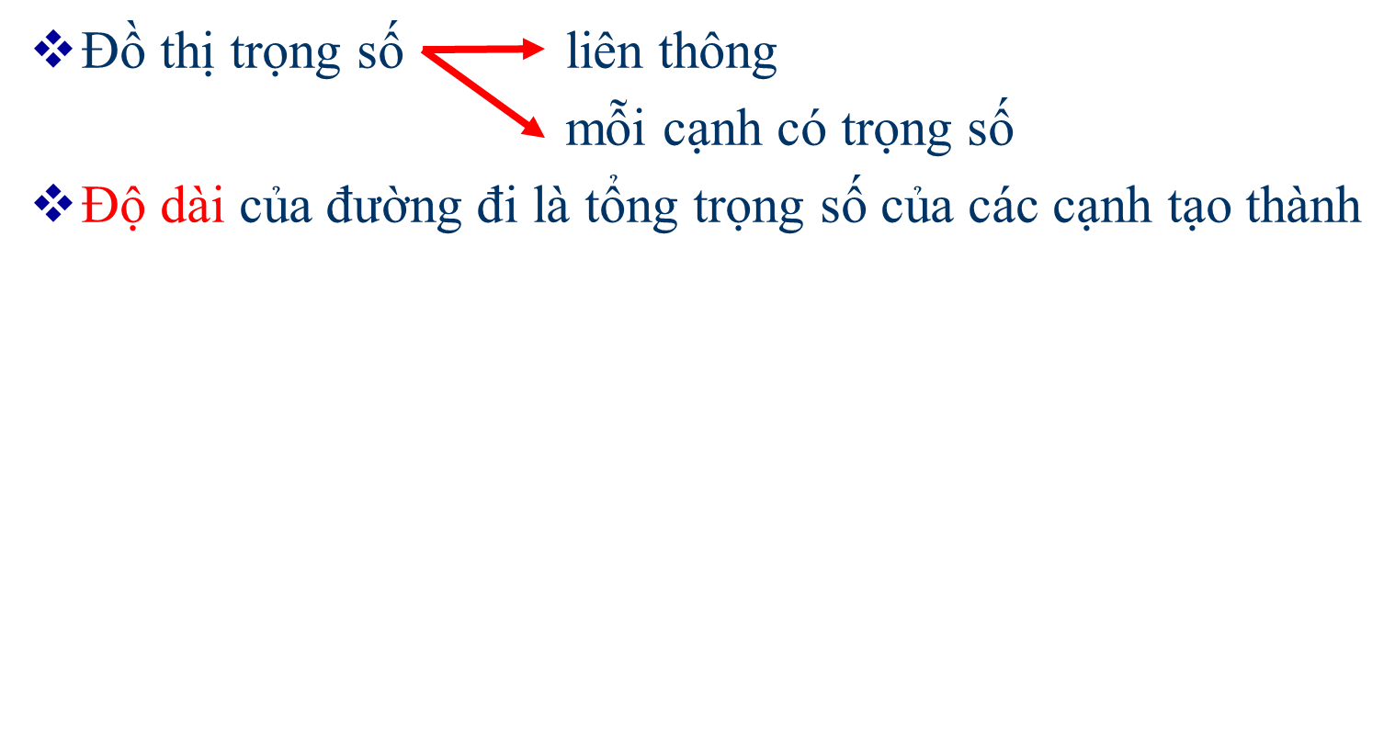
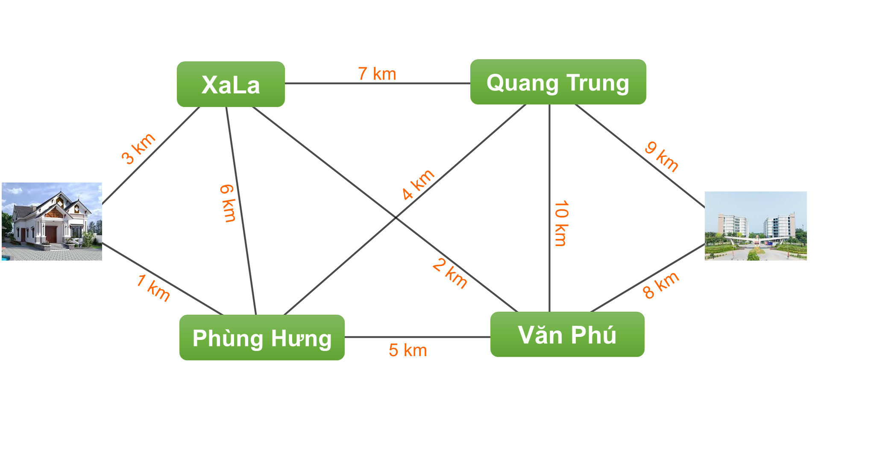
ĐỘ DÀI CỦA ĐƯỜNG ĐI
Lê Diệu Anh
Slide: số 7

Slide 39
NỘI DUNG
Một vài khái niệm cơ bản
Thuật toán Dijstra
Vận dụng
Lê Diệu Anh
Slide: số 4

Slide 40
Ý TƯỞNG
Khởi tạo: xuất phát từ đỉnh s, đặt
Xét đỉnh u có khoảng cách nhỏ nhất
Xét các đỉnh kề v của đỉnh vừa chọn, nếu
thì cập nhật khoảng cách ngắn nhất
Lặp lại bước 2 và 3 cho đến khi tất cả các đỉnh đã được xét
Lê Diệu Anh
Slide: số 11

Slide 41
Áp dụng thuật toán Dijstra, tìm đường đi ngắn nhất từ đỉnh 1 đến các đỉnh còn lại?
VÍ DỤ
7
5
1
2
3
6
2
1
2
10
1
3
1
4
5
2
4
 | Đỉnh 1 | Đỉnh 2 | Đỉnh 3 | Đỉnh 4 | Đỉnh 5 | Đỉnh 6
Khởi tạo | [0, 1] | [1, 1]* | [∞, 1] | [∞, 1] | [∞, 1] | [∞, 1]
1 | - | - | [6, 2] | [3, 2]* | [∞, 1] | [8, 2]
2 | - | - | [4, 4]* | - | [7, 4] | [8, 2]
3 | - | - | - | - | [6, 3] | [5, 3]*
4 | - | - | - | - | [6, 3]* | -
5 | - | - | - | - | - | -
Lê Diệu Anh
Slide: số 12

Slide 42
NỘI DUNG
Một vài khái niệm cơ bản
Thuật toán Dijstra
Vận dụng
Lê Diệu Anh
Slide: số 4

Slide 43
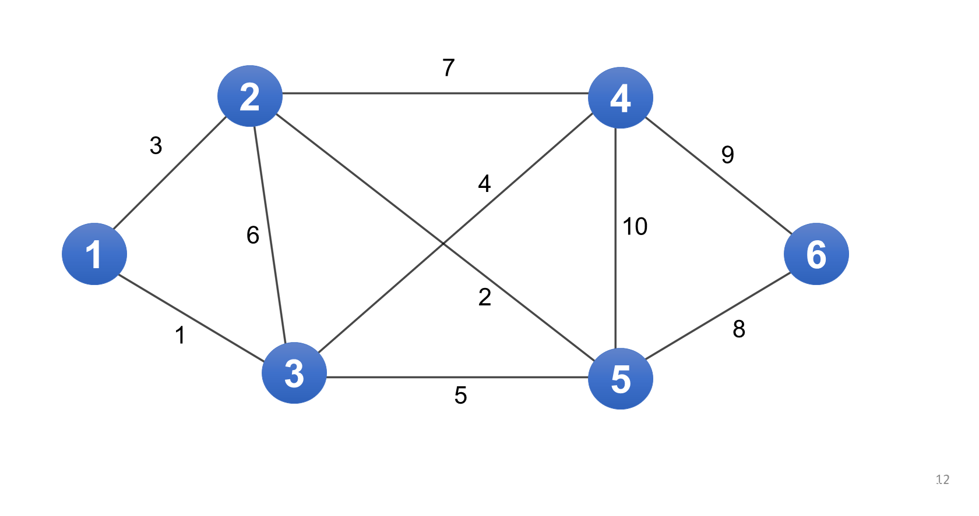
Sử dụng thuật toán Dijstra, tìm đường đi ngắn nhất từ đỉnh 1 đến đỉnh 6
Thảo luận nhóm
7
2
4
3
9
4
6
10
1
6
2
1
8
3
5
5
Lê Diệu Anh
Slide: số 13

Slide 44

9.3 Các thuật toán
Sử dụng ngôn ngữ Python để tìm đường đi, chu trình Euler:
https://colab.research.google.com/drive/1cE9zv94aNBpHX5rqAvtbgdnqbvcjsxIT?usp=sharing
Lê Diệu Anh
Slide: số 14

Slide 45
Làm bài tập trắc nghiệm trên LMS https://fitdnu.net/course/view.php?id=122
Vận dụng
Lê Diệu Anh
Slide: số 15

Slide 46
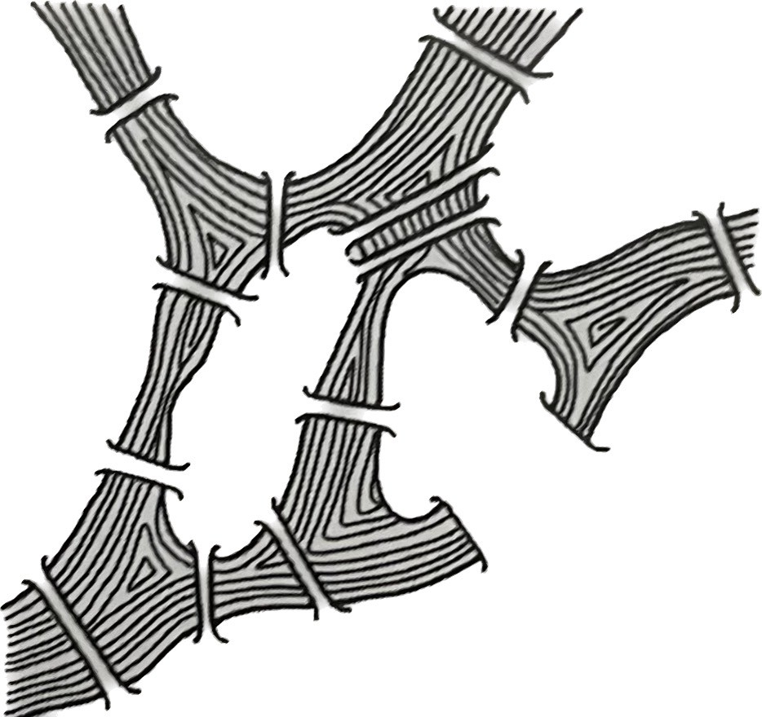
Có thể nào đi dạo chơi qua các cây cầu trong hình sau, mỗi cây cầu vừa đúng một lần?
BÀI TẬP VỀ NHÀ
Lê Diệu Anh
Slide: số 16

Slide 47
TỔNG KẾT BÀI HỌC
Đồ thị trọng số, độ dài của đường đi
Áp dung thuật toán Dijstra tìm đường đi ngắn nhất trên đồ thị
Cài đặt thuật toán tìm đường đi ngắn nhất bằng Python.
Lê Diệu Anh
Slide: số 17

Slide 48
Thank you for your attention!

